Slide 1


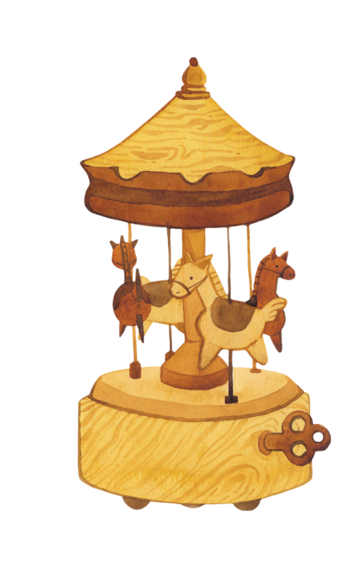
Thứ … ngày … tháng … năm …
Toán

Slide 2




YÊU CẦU CẦN ĐẠT
– Giải quyết được một số vấn đề đơn giản liên quan đến phân loại hình tam giác; diện tích hình tam giác, hình thang; chu vi và diện tích hình tròn.
– HS có cơ hội để phát triển các năng lực tư duy và lập luận toán học, giao tiếp toán học, mô hình hoá toán học, giải quyết vấn đề toán học và các phẩm chất nhân ái, chăm chỉ, trung thực, trách nhiệm.

Slide 3



Slide 4
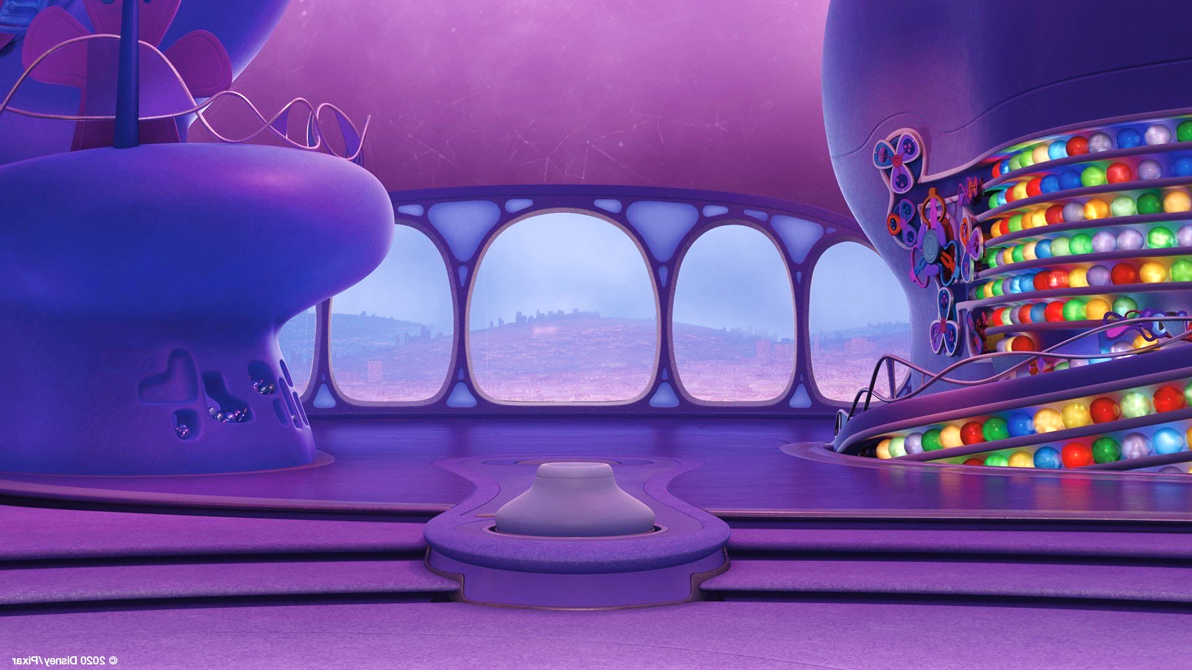

Luật chơi:
Luật chơi:
HS lắng nghe câu hỏi và viết câu trả lời vào bảng con.
Khi hết thời gian, HS giơ đáp án.
HS trả lời đúng sẽ tiếp tục chơi, HS trả lời sai sẽ phải dừng cuộc chơi.

Slide 5




Kể tên các loại tam giác đã học.
HẾT GIỜ!
BẮT ĐẦU
Tam giác nhọn, tam giác vuông, tam giác tù, tam giác đều.
Notes:
GV bấm vào nút Bắt đầu, đồng hồ sẽ đếm ngược 15 giây. GV click choọt trái vào vị trí bất kì để hiện đáp án.

Slide 6
Tam giác có ba góc nhọn là....
HẾT GIỜ!
BẮT ĐẦU
tam giác nhọn
Notes:
GV bấm vào nút Bắt đầu, đồng hồ sẽ đếm ngược 15 giây. GV click choọt trái vào vị trí bất kì để hiện đáp án.

Slide 7
Tam giác có một góc vuông là
HẾT GIỜ!
BẮT ĐẦU
tam giác vuông
Notes:
GV bấm vào nút Bắt đầu, đồng hồ sẽ đếm ngược 15 giây. GV click choọt trái vào vị trí bất kì để hiện đáp án.

Slide 8
Tam giác có một góc tù là.....
HẾT GIỜ!
BẮT ĐẦU
tam giác tù
Notes:
GV bấm vào nút Bắt đầu, đồng hồ sẽ đếm ngược 15 giây. GV click choọt trái vào vị trí bất kì để hiện đáp án.

Slide 9
Tam giác có ba góc 60o (hoặc có ba cạnh bằng nhau) là....
HẾT GIỜ!
BẮT ĐẦU
tam giác đều
Notes:
GV bấm vào nút Bắt đầu, đồng hồ sẽ đếm ngược 15 giây. GV click choọt trái vào vị trí bất kì để hiện đáp án.

Slide 10
Nêu quy tắc tính diện tích hình thang
HẾT GIỜ!
BẮT ĐẦU
Notes:
GV bấm vào nút Bắt đầu, đồng hồ sẽ đếm ngược 15 giây. GV click choọt trái vào vị trí bất kì để hiện đáp án.

Slide 11
Nêu quy tắc tính diện tích hình tròn
HẾT GIỜ!
BẮT ĐẦU
Notes:
GV bấm vào nút Bắt đầu, đồng hồ sẽ đếm ngược 15 giây. GV click choọt trái vào vị trí bất kì để hiện đáp án.

Slide 12
Nêu quy tắc tính chu vi hình tròn
HẾT GIỜ!
BẮT ĐẦU
Notes:
GV bấm vào nút Bắt đầu, đồng hồ sẽ đếm ngược 15 giây. GV click choọt trái vào vị trí bất kì để hiện đáp án.

Slide 13
Thực hành, luyện tập
Thực hành, luyện tập

Slide 14
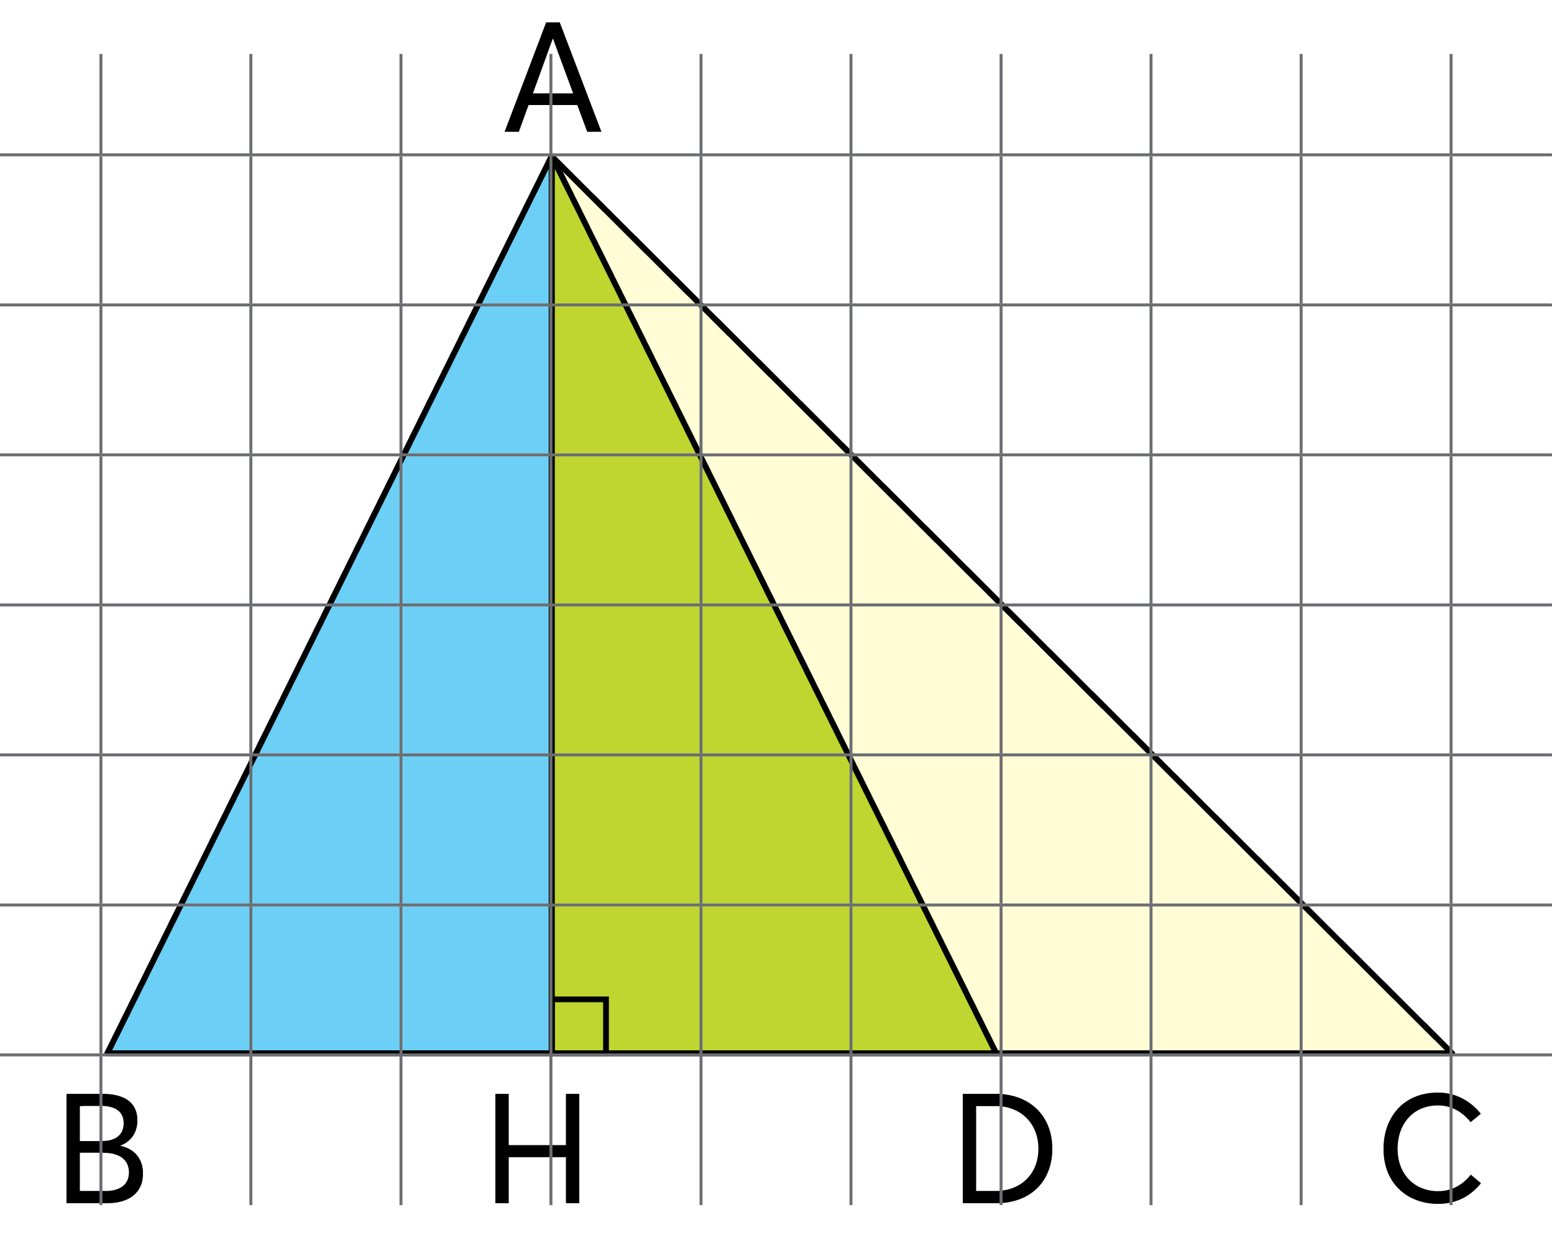
1
Quan sát hình bên.
a) Chọn từ vuông, nhọn hay tù
để thay vào .?. cho thích hợp.
– Tam giác ABC là tam giác .?.
– Tam giác ABH là tam giác .?.
– Tam giác ADC là tam giác .?.
b) Bằng nhau hay không bằng nhau?
Các tam giác ABH, AHD, ADC có diện tích .?.
c) Biết BC = 4,5 cm; AH = 3 cm. Tính diện tích tam giác ABC.

Slide 15
1
Quan sát hình bên.
a) Chọn từ vuông, nhọn hay tù
để thay vào .?. cho thích hợp.
– Tam giác ABC là tam giác .?.
– Tam giác ABH là tam giác .?.
– Tam giác ADC là tam giác .?.
nhọn
vuông
tù

Slide 16
1
Quan sát hình bên.
b) Bằng nhau hay không bằng nhau?
Các tam giác ABH, AHD, ADC có diện tích .?.
bằng nhau

Slide 17

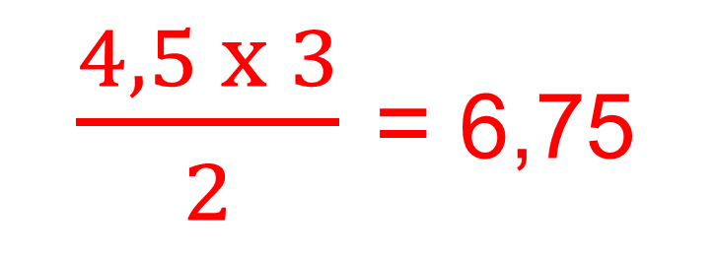
1
Quan sát hình bên.
c) Biết BC = 4,5 cm; AH = 3 cm.
Tính diện tích tam giác ABC.
$\frac{4,5 x 3}{2}$ = 6,75
Diện tích tam giác ABC là 6,75 ${cm}^{2}$.

Slide 18


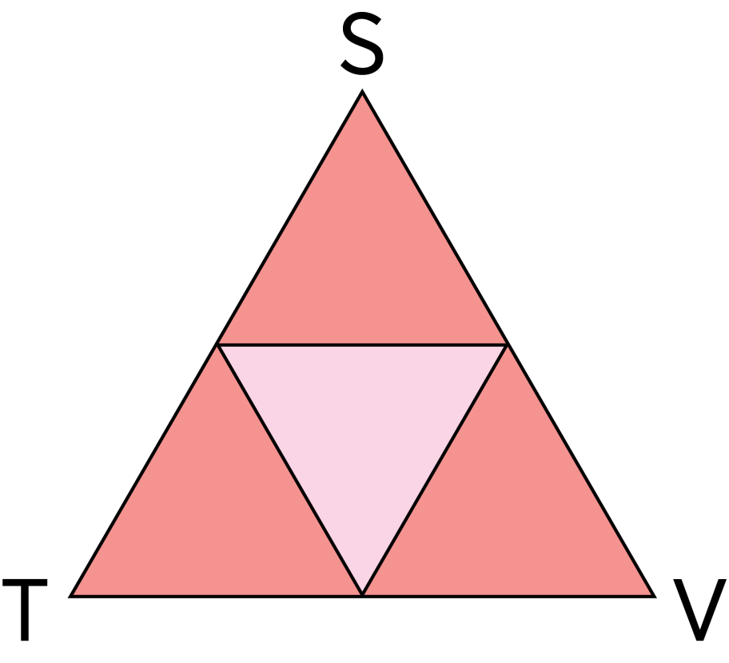
2
Ở hình bên, tam giác STV được ghép bởi
bốn hình tam giác đều. Tam giác STV có là
tam giác đều không?

Slide 19
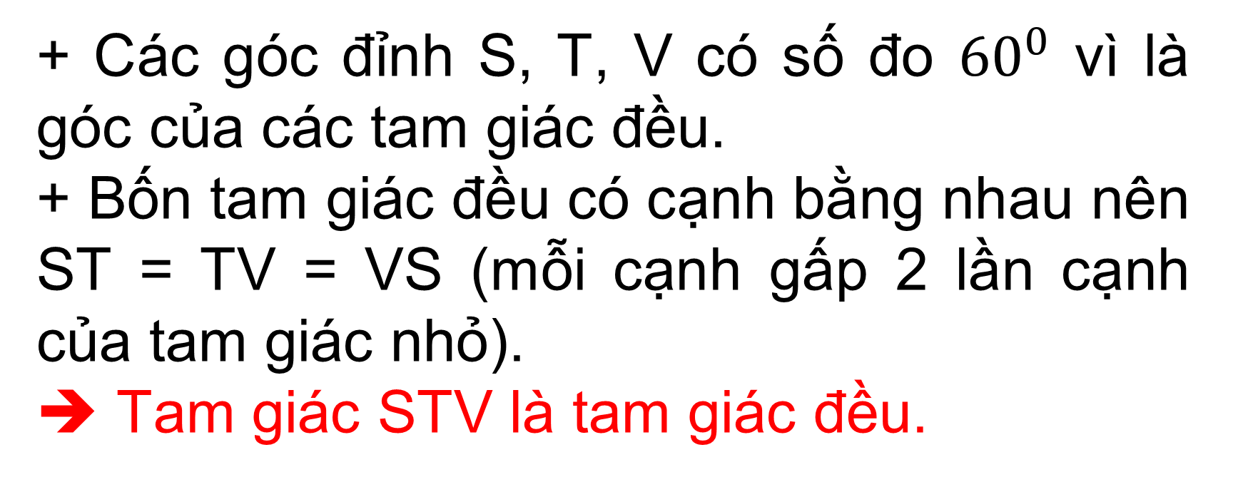
2
+ Các góc đỉnh S, T, V có số đo ${60}^{0}$ vì là góc của các tam giác đều.
+ Bốn tam giác đều có cạnh bằng nhau nên ST = TV = VS (mỗi cạnh gấp 2 lần cạnh của tam giác nhỏ).
➔ Tam giác STV là tam giác đều.

Slide 20
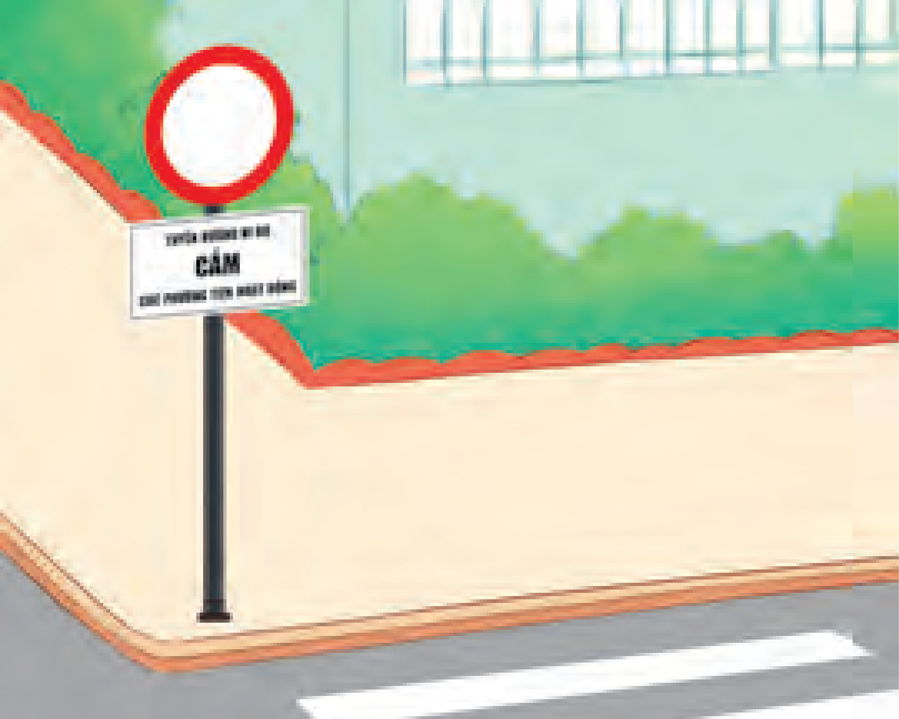
3
Quan sát biển báo giao thông hình tròn ở hình bên.
– Hình tròn lớn có đường kính 70 cm.
– Hình tròn nhỏ có đường kính 50 cm.
a) Tính chu vi của biển báo.
b) Tính diện tích phần màu đỏ của biển báo.

Slide 21

3
Bài giải
a) 70 × 3,14 = 219,8
Chu vi của biển báo là 219,8 cm.
b) 70 : 2 = 35
Bán kính của biển báo là 35 cm.
35 × 35 × 3,14 = 3 846,5
Diện tích biển báo là 3 846,5 ${ cm}^{2}$.
25 × 25 × 3,14 = 1 962,5
Diện tích phần màu trắng của biển báo là 1 962,5${ cm}^{2}$.
3 846,5 – 1 962,5 = 1 884
Diện tích phần màu đỏ của biển báo là 1 884 ${ cm}^{2}$. .

Slide 22
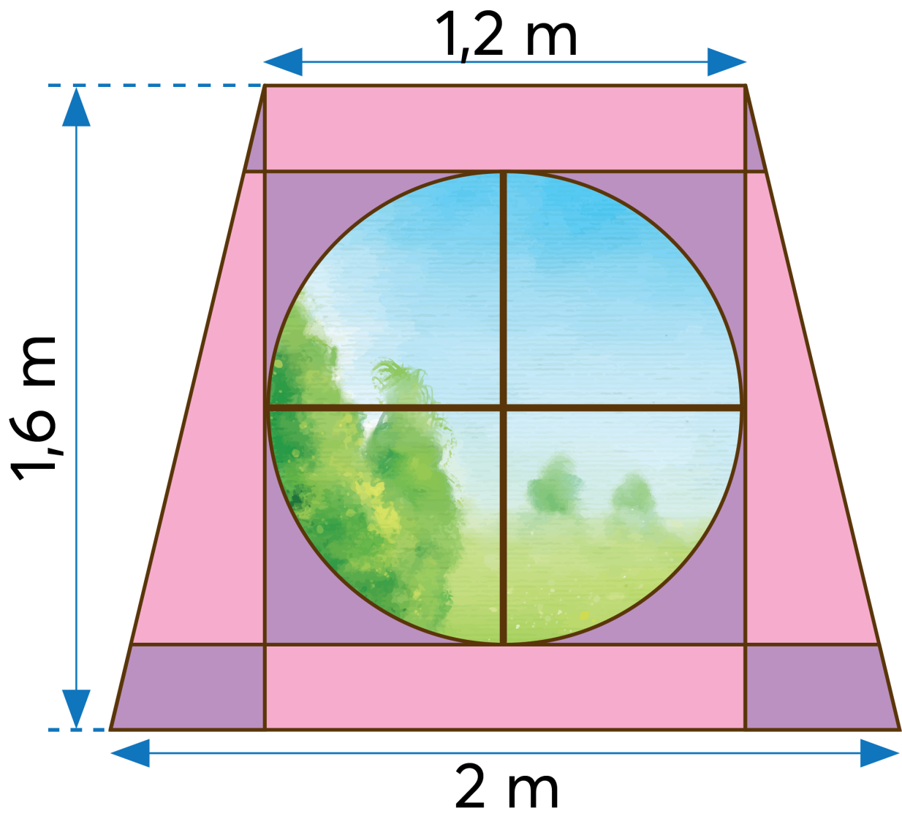
4
Tính tổng diện tích phần kính màu hồng và màu tím trên khung cửa sổ ở hình bên.

Slide 23
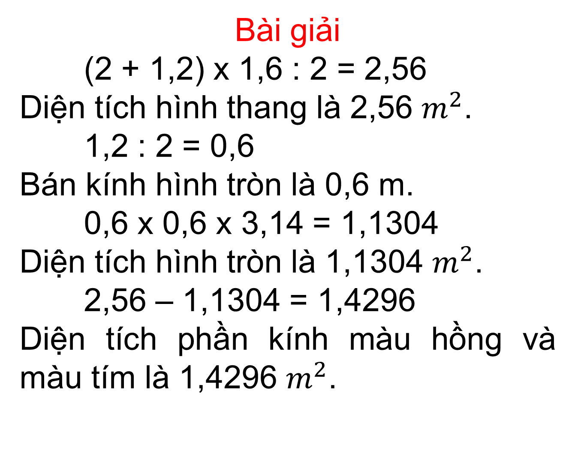
Bài giải
(2 + 1,2) x 1,6 : 2 = 2,56
Diện tích hình thang là 2,56 $m^{2}$.
1,2 : 2 = 0,6
Bán kính hình tròn là 0,6 m.
0,6 x 0,6 x 3,14 = 1,1304
Diện tích hình tròn là 1,1304 $m^{2}$.
2,56 – 1,1304 = 1,4296
Diện tích phần kính màu hồng và màu tím là 1,4296 $m^{2}$.

Slide 24


Slide 25


Bài thơ về diện tích hình thang.

Slide 26



Slide 27


BÀI SOẠN CỦA EM LAN HƯƠNG – 035.447.3852
QUÝ THẦY/ CÔ KHÔNG GỬI BÀI VÀO CÁC HỘI NHÓM ZALO HAY FB, CÁC WEB.....
EM CHỈ GIAO DỊCH BẰNG DUY NHẤT 1 NICK FB : LAN HƯƠNG. Lik Fb của em: https://www.facebook.com/GADTLANHUONG0354473852)
VÀ ZALO LAN HƯƠNG SĐT 0354473852.
MỌI GIAO DỊCH BẰNG NICK KHÁC ĐỀU LÀ MẠO DANH EM VÀ LỪA ĐẢO Ạ!
EM XIN CHÂN THÀNH CẢM ƠN! KÍNH CHÚC THẦY/CÔ DẠY TỐT Ạ!

Slide 28

LAN HƯƠNG : 0354473852
NHẬN SOẠN BÀI LẺ PPT LÊN TIẾT, THI CỦA TẤT CẢ CÁC BỘ SÁCH LỚP 1-2-3-4-5

